Slide 1
Презентация для родителей будущих воспитанников МБДОУ«Детский сад общеразвивающего вида №144»
комплектования
2021-2022года

Slide 2
Уважаемые родители будущих воспитанников нашего сада!
Предлагаем Вашему вниманию презентацию, в которой мы постарались осветить главные вопросы по оформлению и пребыванию в МБДОУ Вашего ребенка.
Также обращаем внимание на информацию, размещенную на официальном сайте МБДОУ: dsad144.ru

Slide 3
Правила приёма вновь поступающих воспитанников на обучение по образовательным программам дошкольного образования разработаны в соответствии с:
Федеральным законом от 29.12.2012 №273-ФЗ «Об образовании в Российской Федерации» с изменениями и дополнениями;
Приказом Министерства образования и науки Российской Федерации от 30.08.3013 № 1014 «Об утверждении Порядка организации и осуществления образовательной деятельности по основным общеобразовательным программам – образовательным программам дошкольного образования»;
Приказом Министерства просвещения Российской Федерации от 15.05.2020 № 236 «Об утверждении Порядка приема на обучение по образовательным программам дошкольного образования»
Положением о порядке комплектования воспитанниками муниципальных дошкольных образовательных организаций городского округа город Воронеж, утвержденного постановлением администрации городского округа город Воронеж от 24.12.2014 № 2496 (с изменениями и дополнениями от 28.11.2016 №1036 ,29.05.2017 №298 и от 06.07.2021 г.);
Административным регламентом администрации городского округа город Воронеж по предоставлению муниципальной услуги «Прием заявлений, постановка на учет и зачисление детей в образовательные учреждения, реализующие основную общеобразовательную программу дошкольного образования (детские сады)», утверждённого постановлением от 30.07.2012 № 618 (с изменениями и дополнениями);
Приказом управления образования и молодежной политики от 05.02.2021 года №386/01-02 «О комплектовании воспитанниками муниципальных образовательных учреждений городского округа город Воронеж, реализующих основную общеобразовательную программу дошкольного образования»;
другими Федеральными законами, иными нормативными правовыми актами Российской Федерации, законами и иными нормативными правовыми актами субъектов Российской Федерации, содержащими нормы, регулирующие отношения в сфере образования.

Slide 4
Приём вновь поступающих воспитанников осуществляется:
во вновь комплектуемые группы – ежегодно с 10 июня по 31 августа
при наличии освобождающихся по различным причинам мест – в течение календарного года.
В течение 45 дней после передачи путевок в ДОУ родители должны подтвердить ее востребованность. Не востребованная путевка по истечении срока передается в комиссию по комплектованию.
В случае неприбытия ребёнка в ДОО в период комплектования вновь поступающими воспитанниками (10 июня – 31 августа) без уважительных причин путёвка-направление аннулируется и возвращается в комиссию Коминтерновского района.
Получение повторной путёвки-направления производится на общих основаниях.

Slide 5
Приём детей в Учреждение осуществляется на основании:
личного заявления родителя (законного представителя) при предъявлении оригинала документа, удостоверяющего личность одного из родителей (законных представителей) ребёнка или документа, подтверждающего полномочия законного представителя ребёнка; родители (законные представители) детей, являющихся иностранными гражданами или лицами без гражданства, дополнительно предъявляют документ, подтверждающий родство заявителя (или законность представления прав ребёнка), и документ, подтверждающий право заявителя на пребывание в Российской Федерации;
свидетельство о рождении ребенка или для иностранных граждан и лиц без гражданства:
- документ(-ы), удостоверяющий(е) личность ребенка и подтверждающий(е) законность представления прав ребенка;
документ, подтверждающий установление опеки (при необходимости);
свидетельство о регистрации ребенка по месту жительства или по месту пребывания на закрепленной территории или документ, содержащий сведения о месте пребывания, месте фактического проживания ребенка;
документ психолого-медико-педагогической комиссии (при необходимости);
Заявление и пакет документов о приёме ребёнка в Учреждение подаются родителями (законными представителями) только после передачи комиссией Коминтерновского района путёвки-направления ребёнка.

Slide 6
Пакет документов для приема:
Заявление-1 экз.;
Договор-2 экз.;
Согласие на обработку персональных данных ребенка-1 экз.;
Согласие на психолого-педагогическое сопровождение-1 экз.;
Согласие на размещение персональных данных ребенка на сайте организации, странице ВК организации, фото и видеосъемку-1 экз.;
оригинал и копия свидетельства о рождении ребенка-1 экз.- в личное дело, второй- в медкарте;
паспорт и копия стр. 2-3 (данные владельца паспорта), страницы регистрация и страницы «дети»;
распечатка номера лицевого счета заявителя в Сбербанке РФ для проведения расчетных операций с заявителем;
документы, подтверждающие льготу, если таковая имеется или компенсацию и 2 копии данного документа;
Заявление на предоставление льготы или компенсации( если имеется таковая);
Копия СНИЛС ребенка;
Копия регистрации ребенка;
тетрадь 48 листов и 4 файла (для медицинского кабинета);
4 файла для оформления личного дела воспитанника.

Slide 7
ПРИВИВКИ
Обратите внимание на прививку от полиомиелита. Если у ребенка не сделаны три вакцинации (всего их 5), то он, вероятнее всего, не сможет посещать свою возрастную группу, так как в ней будут дети, которые находятся в процессе вакцинирования. Не привитый ребенок в этих случаях разобщается на 60 дней (СанПин 3.1.2951-11 «Профилактика полиомиелита».
Рекомендация: сделать ребенку 3 вакцины от полиомиелита до начала посещения им МБДОУ.
Отсутствие прививок не является основанием для отказа в зачислении ребенка в МБДОУ.

Slide 8
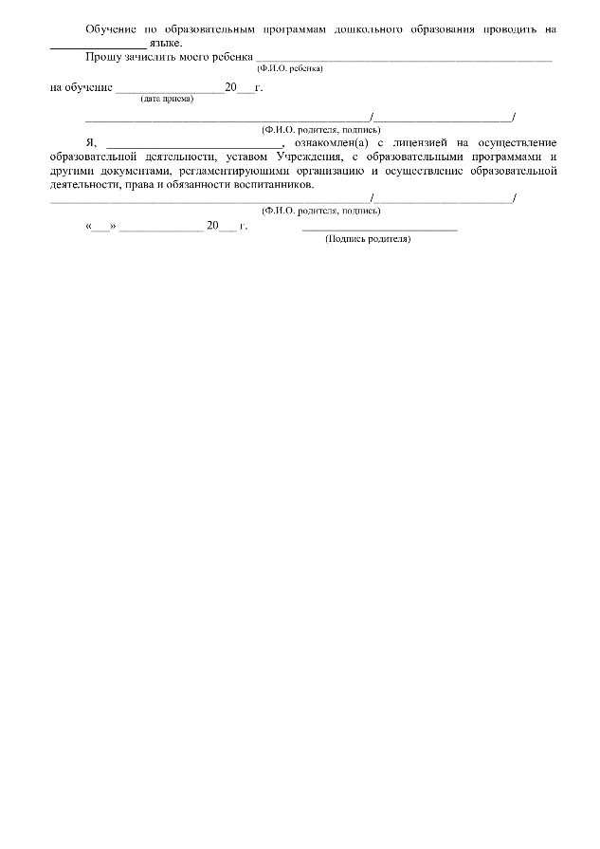
Заявление на прием в МБДОУ ВНИМАНИЕ!!! Заявления и договор заполняются родителем или законным представителем, чьи документы будут приложены. Бланки всех заявлений оформляются «от руки». Бланки заявлений Вы можете скачать и распечатать с сайта МБДОУ, раздел «Родителям». ПРОСЬБА: ДАТЫ СТАВИТЬ ТОЛЬКО ПРИ НЕПОСРЕДСТВЕННОЙ ПЕРЕДАЧЕ ВСЕХ ДОКУМЕНТОВ АДМИНИСТРАЦИИ ДОУ!!!

Slide 9
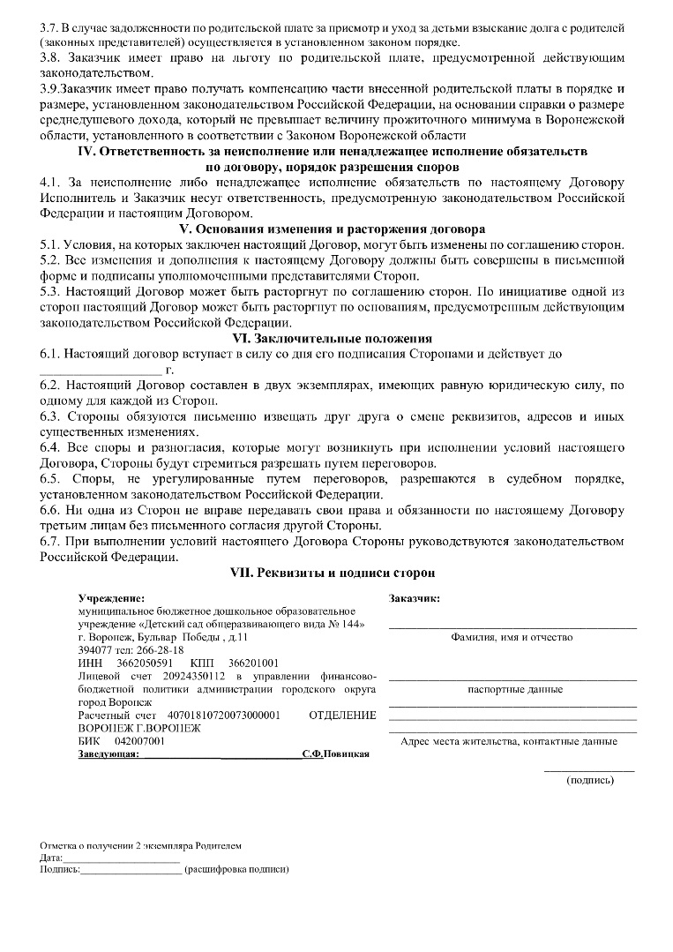
Договор ПРОСЬБА: ДАТЫ СТАВИТЬ ТОЛЬКО ПРИ НЕПОСРЕДСТВЕННОЙ ПЕРЕДАЧЕ ВСЕХ ДОКУМЕНТОВ АДМИНИСТРАЦИИ ДОУ!!!

Slide 10
Компенсация части фактически внесенной родительской платы
29 декабря 2015 года принят Федеральный закон № 388-ФЗ «О внесении изменений в отдельные законодательные акты Российской Федерации в части учета и совершенствования предоставления мер социальной поддержки исходя из обязанности соблюдения принципа адресности и применения критериев нуждаемости». Законом Воронежской области от 02.03.2016 № 11-ОЗ соответствующие изменения внесены в Закон Воронежской области от 02.08.2000 № 176-II-ОЗ «Об охране семьи, материнства, отцовства и детства»(вступил в законную силу 14.03.2016).
Частью 4 статьи 14 данного закона закреплено, что получателями компенсации могут быть семьи, у которых среднедушевой доход не превышает величину прожиточного минимума в Воронежской области, установленную в соответствии с Законом Воронежской области «О прожиточном минимуме в Воронежской области».
для трудоспособного населения — 11 724 рубля;
для пенсионеров — 9 796 рублей;
для детей — 10 433 рубля.
Такие размеры указаны в Постановлении Правительства Воронежской области от 9.12.2021 № 713.

Slide 11
Выдача справок на получение компенсации
Выдача справок о размере среднедушевого дохода будет осуществляться учреждениями, подведомственными исполнительному органу государственной власти Воронежской области в сфере социальной защиты по месту жительства (пребывания) граждан:
КУВО «Управление социальной защиты населения Коминтерновского района г. Воронежа» (г. Воронеж, ул. Елецкая, 4, тел.: (473) 221-06-35; +7 (473) 234-37-27
Адрес электронной почты
uszn-komint@govvrn.ru

Slide 12
Документы для получения компенсации
с 14 марта 2016 года для получения компенсации части внесённой платы за присмотр и уход за детьми в ДОО родителям необходимо предоставить:
Справку о размере среднедушевого дохода
Заявление о выплате компенсации.
Копию паспорта родителя или другого законного представителя ребенка или иного документа, удостоверяющего личность.
4. Номер счета получателя, открытого в финансово-кредитных учреждениях Воронежской области, для перечисления компенсации.

Slide 13
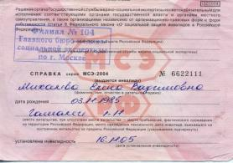
Право на льготу 50%
Право на льготу (при предоставлении подтверждающих документов) в размере 50 % по родительской плате имеют:
одинокие родители;
если один из родителей инвалид I или II группы;
если оба родителя студенты дневного отделения;
вдовам и вдовцам;
если родители (один из родителей) являются военнослужащими, проходящими военную службу по призыву;
если родители (один из родителей) - участники боевых действий;
если родители (один из родителей) - ликвидаторы последствий аварии на ЧАЭС, родители (один из родителей) - эвакуированные из зоны отчуждения ЧАЭС;
семьям, находящимся в трудной социальной ситуации, что подтверждается документами из органов социальной защиты населения.
если оба родителя (законных представителя) являются педагогами муниципального образовательного учреждения городского округа город Воронеж.

Slide 14
Право на льготу 80%
Право на льготу (при предоставлении подтверждающих документов) в размере 80 % по родительской плате имеют:
родители (законные представители), чьи дети нуждаются в лечебном и диетическом питании (по назначениям лечащего врача), питание которых в муниципальном образовательном учреждении, реализующем образовательную программу дошкольного образования, в полном объеме осуществляется готовыми домашними блюдами, предоставленными родителями (законными представителями).
Если у ребенка есть аллергия на какие-либо продукты, необходимо рте приложить справку от врача-аллерголога. Рекомендуем ознакомиться всем родителям с утвержденным меню. Это можно сделать на сайте МБДОУ раздел «Материально-техническое обеспечение образовательной организации» подраздел «Условия питания в учреждении».
Условия пребывания ребенка в МБДОУ отражены в «Правилах внутреннего распорядка». Ознакомьтесь с ними в разделе сайта «Сведения об образовательной организации» подраздел «Документы».
По всем вопросам просим обращаться по тел.266-28-18

Slide 15
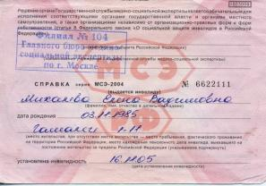
Право на льготу 100%
Право на льготу (при предоставлении подтверждающих документов) в размере 100 % по родительской плате имеют:
оба родителя - инвалиды I или II группы;
оба родителя - инвалиды детства;
один из родителей - инвалид боевых действий;
за содержание детей, находящихся под опекой;
оба родителя - воспитанники детских домов;
один из родителей - воспитанник детского дома;
ребенок является сиротой, инвалидом, имеет нарушения психофизического развития (для воспитывающихся в группах компенсирующей направленности), с туберкулезной интоксикацией, остался без попечения родителей;
родители (или один родитель), являющиеся штатными работниками муниципальных дошкольных или средних образовательных учреждений, независимо от места работы;
семья имеет статус многодетной (свидетельство многодетной семьи должно быть выдано в Воронежской области).
Многодетная семья - семья, имеющая трех и более детей в возрасте до 18 лет.
При этом в составе многодетной семьи не учитываются дети:
находящиеся на полном государственном обеспечении в государственном или муниципальном образовательном учреждении;
в отношении которых родители лишены родительских прав или ограничены в родительских правах;
отбывающие наказание в местах лишения свободы по приговору суда, вступившему в законную силу;
объявленные в установленном порядке полностью дееспособными (эмансипированными);
вступившие в брак до достижения ими возраста 18 лет. (Закон Воронежской области от 25 июня 2012 года № 94-ОЗ «О статусе многодетной семьи в Воронежской области»)

Slide 16
Льгота
Льгота по оплате за присмотр и уход за ребенком предоставляется ежегодно на основании заявления родителей (законных представителей), свидетельства о рождении ребенка и документов, подтверждающих наличие у семьи права на льготу.
При наличии у семьи права на применение нескольких льгот применению подлежит одна льгота по выбору родителей (законных представителей).

Slide 17
Наш сайт: dsad144.ru

Slide 18
Наш сайт: dsad144.ru

Slide 19
Наш сайт: dsad144.ru

Slide 20
Наша страница «В контакте»

Slide 21
Наша страница «В контакте»

Slide 22
Группа №1 воспитатели
Воспитатель: Васильченко Марина Юрьевна
Воспитатель:
Стряпчих Светлана Викторовна

Slide 23
3 группа
Бухтоярова НадеждаНиколаевна
Копылова Татьяна Сергеевна

Slide 24
Группа №4
Воспитатель:
Сабурова Елена Викторовна
Воспитатель :
Башмакова Елена Алексеевна

Slide 25
Контактные телефоны групп
1 группа- 8-951-545-85-05
3 группа- 8-920-467-87-01
4 группа- 8-950-777-00-54(Башмакова Е.А.)
До 04.07.2022 г. необходимо оформить ребенка в детский сад согласно регламента. Для этого необходимо по тел. 266-28-18 записаться на прием. Оформление производится ежедневно с 10.00 до 12.00

Slide 26
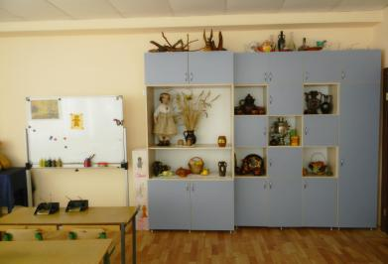
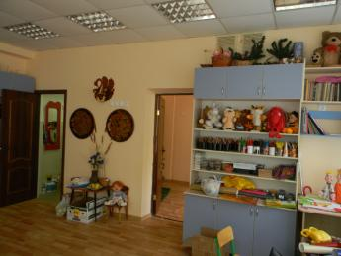
Изостудия

Slide 27
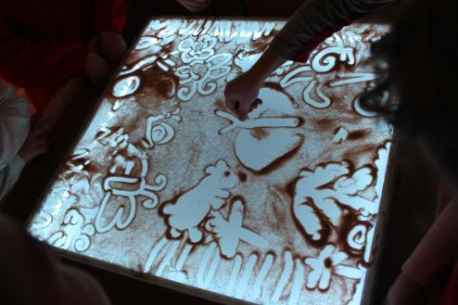
Пескотерапия

Slide 28
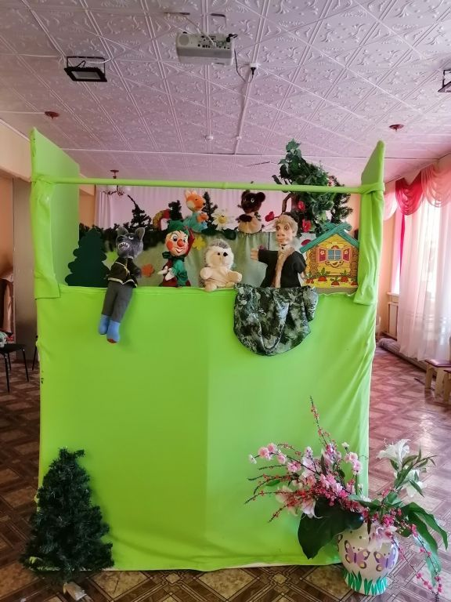
Театральная студия

Slide 29
Детский театр

Slide 30
Музыкальный зал

Slide 31
Экоцентр

Slide 32
Спортивный зал

Slide 33
Исследовательская лаборатория

Slide 34
Центр социальной интеграции

Slide 35
Мини-музей

Slide 36
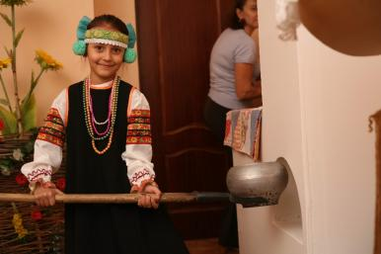
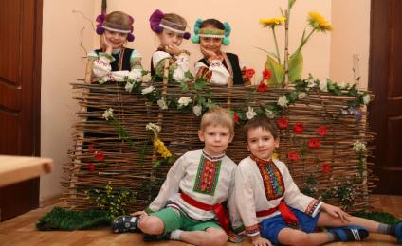
Мини-музей

Slide 37
Логопедический кабинет

Slide 38
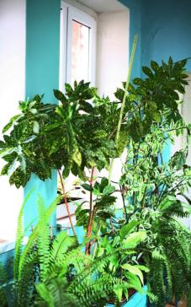
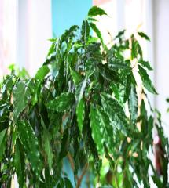
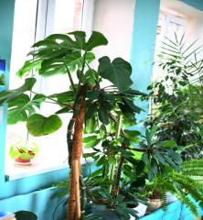
Зимний сад и бассейн

Slide 39
В каждой группе представлены
Центр литературно-художественного развития
Игровые центры для формирования навыков самообслуживания

Slide 40
В каждой группе представлены
Зоны для элементарного экспериментирования
Центры психомоторного развития

Slide 41
В каждой группе представлены
Центры конструирования и моделирования
Уголки уединения

Slide 42
Добро пожаловать
в наш детский сад!

